Slide 1
DigitAudit 2023
Informatikai válaszok a 315. standard kihívásaira
Nyirati Ferenc
Kamarai tag könyvvizsgáló,
rendszerszervező,
módszertani fejlesztő
nyirati@kristalyaudit.hu
+36209418465
DigitAudit a felhőben
Több mint felhőtároló, új kommunikációs felület.
Notes:
dia Informatikai válaszok a 315 standard kihívásaira
Köszönjük a megtisztelő felkérést a DigitAudit fejlesztői, közreműködői nevében. Az előadás címe a 315 -ös standard változásaira irányul, kihívásként fogalmazta meg azok végrehajtását. Egyet kell értenem ezzel a megközelítéssel. Úgy vélem, hogy a kihívások döntő mértékben az elméleti háttér újragondolására késztettek bennünket is. Ennek részletes bemutatását tartalmazta az elmúlt évi kötelező oktatás egyik anyaga. Egyben azt is állítom, hogy a DigitAudit program technikai fejlesztése az új elvárásokhoz igazítása kisebb mértékű lehetett, mint a szakmai értelmezés és elméleti feldolgozás újra gondolásának mélysége.
Az előkészítés során lehetőséget kaptunk szakértői támogatásra is, melyet ez úton is megköszönünk.
Természetesen azért a 315-ös mellett találtunk magunknak más kihívásokat, és ezek a fejlesztések támogatják az eljárások lefolytatásának automatizálását és szakmai nívóját. Az előadásban ezekről is szeretnék néhány szót szólni.

Slide 2
DigitAudit 2023
Rendszer jellemzők és fejlesztések
Jellemzők
Kihívásokra adott válaszok
Előzmények
Munkaprogramszerkesztő
Munkalap rendszer
Könyvvizsgálati dosszié
Tervezés-Kockázatbecslés – IFAC ajánlás alapján
Személyes és kiscsoportos oktatások tapasztalatai
Minőség-ellenőrzések tapasztalatai
Aktuális fejlesztések a 2023-as verzióban
A 315 változások átvezetése
Tervezés, Kockázatbecslés
Munkaprogramszerkesztés
A 315 változások hatása
Munkalapok
Minőség-ellenőrzés – dokumentum feltöltés
Főlap és elemzés – AdatElemző modul
e-szamvitel.hu - Webes alkalmazás NAV Online számla lekérdezés
Szakmai támogatás
Az eljárások lineáris leképezése
Számviteli kontrollok alkalmazása
Rugalmas paraméterezés, referenciaképzés
Belső és külső interfészek
Sablonok, minták
Technikai támogatás
Windows, MS Office kompatibilis megoldások
Drag and drop technológia
Felhő technológiák
Rendszerhasználat,
Fájlcsere és dokumentumkezelés,
Kommunikáció,
E-szamvitel.hu – folyamatos NAV Online
FullHD felbontás, 16:9 optimalizálás, rugalmas ablak-képernyő méretezés és megosztás, betűméret változtatás.
Notes:
dia Rendszer jellemzők és fejlesztések
A DigitAudit programrendszer jellemzésére néhány megállapítást szeretnék tenni egyrészt a szakmai támogatás, másrészt az általános technikai jellemzők oldaláról. A dián láthatóak a témánk szempontjából kiemelt jellemzők.
A kihívásokra adott válaszok előzményeként említem meg, hogy programunk az elmúlt öt évben folyamatos szerkezeti változással, lépésről-lépésre távolodott a korábbi Excel típusú eszközöktől és ez a folyamat lényegében befejeződött 2023-ban. A váltás indoklására nem térek ki, mert hosszú elemzést kívánna.
A mai téma szempontjából kulcs lépésnek bizonyult, hogy már két évvel ezelőtt átvettük az IFAC ajánlás gondolatmenetét. Erről a 2021. évi konferencián tartottam előadást. Ennek eredményeként a 315-ös változása nem jelentett a lényeges technológiai váltást a felhasználóink számára, hogy ez pontosan mit jelent, arra később térek ki.
A 2023-as verziónkban megjelenő fejlesztések a dián látható témák voltak. Három csoportba sorolhatók, egyrészt a változások átvezetését, a változások hatásának megjelenítését és más technológiai váltásokat jelentettek.

Slide 3
DigitAudit 2023
Fogalmak – ISA 300,315,320,330, Oktatás 2022
Tervezés, kockázatbecslés, kockázatok azonosítás és felmérése (ISA 300/9. alapján) |  |  | Könyvvizsgálati terv magában foglalja a tervezett kockázatbecslési eljárások jellegét, ütemezését és terjedelmét az ISA 315 szerinti lényeges hibás állítás kockázatainak azonosításával és felmérésével, az állítások szintjén tervezett további könyvvizsgálati eljárások - válaszok - ütemezését és terjedelmét az ISA 330 szerint, az egyéb könyvvizsgálati eljárásokat, amelyeket azért szükséges végrehajtani, hogy a megbízás összhangban legyen a nemzetközi könyvvizsgálati standardokkal.
Releváns állítás: |  |  | Egy ügyletcsoportra, számlaegyenlegre vagy közzétételre vonatkozó állítás akkor releváns, ha abban lényeges hibás állítás azonosított kockázata van. (Van kapcsolódó feltételezés a lényeges hibás állításra.)
Jelentős ügyletcsoport, egyenleg, vagy közzététel: |  |  | Olyan ügyletcsoport, számlaegyenleg vagy közzététel, amelyre vonatkozóan egy vagy több releváns állítás van. Ha legalább egy releváns állítás van, ésszerű lehetőség, hogy hibás állítást tartalmaz, és fontos a pénzügyi kimutatást felhasználók számára.
Lényeges: |  |  | Végrehajtási lényegességet meghaladó, vagy jellegük alapján lényegesnek minősített ügyletcsoportok, számlaegyenlegek, közzétételek ha – ésszerű várakozások szerint - a bennük lévő hibás állítás – beleértve a kihagyásokat is - befolyásolhatják a felhasználók pénzügyi kimutatások alapján hozott döntéseit.
Lényeges, de nem jelentős: |  |  | Végrehajtási lényegességet meghaladó ügyletcsoportok, számlaegyenlegek, közzétételek, de nem rendelkeznek releváns állítással.
Eredendő kockázat spektruma: |  |  | Az eredendő kockázat változásának mértékére … az „eredendő kockázat spektrumaként” hivatkoznak. Attól függően, hogy az eredendő kockázati tényezők milyen mértékben befolyásolják egy állítás hibás állításra való fogékonyságát, az eredendő kockázat szintje az eredendő kockázat spektrumának nevezett skálán változik. A kockázat nagyságrendjének és valószínűségének kombinációja.
 |  |  | "Minél magasabb a valószínűség és nagyságrend kombinációja, annál magasabb az eredendő kockázat felmérése; minél alacsonyabb a valószínűség és nagyságrend kombinációja, annál alacsonyabb az eredendő kockázat felmérése. "
Jelentős kockázat: |  |  | A lényeges hibás állítás egy azonosított kockázata. Az eredendő kockázat közel van a felső tartományhoz, mert a hibás állítás valószínűségének, és a lehetséges mértékének kombinációja a felső spektrumba sorolja.
Ha a kontroll tesztet nem tervezik |  |  | Ha a könyvvizsgáló nem tervezi a kontrollok működési hatékonyságának tesztelését, az ellenőrzési kockázat könyvvizsgáló általi felmérése az kell legyen, hogy a lényeges hibás állítás kockázatának felmérése megegyezik az eredendő kockázat felmérésével
Notes:
dia Aktualitások - 315 Standard – Fogalmak
A fogalmi tisztázások középpontjában számunkra a dián felsoroltak voltakés ezek elméleti átgondolás igényeltek. Ezt a kamara 2022-s tananyagának áttekintésével és értelmezésével végeztük el. Az általunk alkalmazott KK modul lépésről - lépésre támogatást nyújt a felhasználóinknak, de itt hívom fel a figyelmet, hogy az elmélet megismerését és a fogalmak készség szintű alkalmazását mindenkinek saját magának kell elsajátítania.

Slide 4
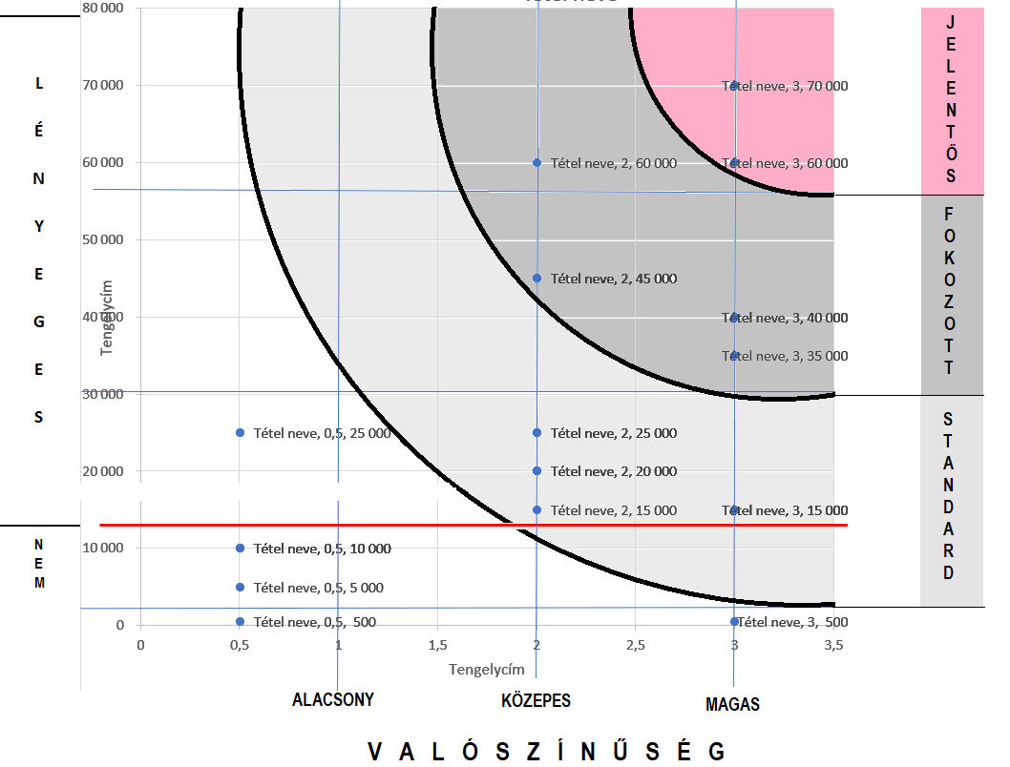
DigitAudit 2023
Eredendő kockázat spektruma
Számítható!
https://www.nkp.hu/tankonyv/matematika_6_nat2020/lecke_06_002
DE
A minőségi szempontok alapján
átminősíthető.
Notes:
dia Aktualitások - 315 Standard - Eredendő kockáztat spektruma
Egy fogalmat kiemelek, ez az eredendő kockázat spektruma. Első tekintetre bonyolultnak tűnhet, de a fogalmi értelmezések után már könnyen kezelhető. Matematikailag is egyszerű, mi magunk és gyermekeink is 6 osztályban találkoztunk először koordináta rendszerrel, a két tényező metszéspontjával bemutatott kombinációval. Ez tehát számítható és ábrán is megjeleníthető kapcsolat az ügyletcsoportok, egyenlegek nagyságrendje és az eredendő kockázat valószínűsége alapján. Az eredményt a tananyag Jelentős, Fokozott, Standard kockázati besorolásként nevesítette. Fontos megjegyezni, hogy az egyes tranzakció csoportok besorolása, a mennyiségi értékelés mellett, minőségi szempontok alapján átminősíthető.

Slide 5
DigitAudit 2023
Fogalmak, hangsúlyok, kiegészítések VÁLTOZTAK!
Notes:
dia Kockázatbecslés folyamata, fejezetei
Az általunk követett - és két éve alkalmazott - folyamat fejezeteiben egyetlen váltás történt az új standardban, mert a Kockázatbecslés helyett az új standard a Kockázatok azonosítását és felmérését határozta meg. A többi fejezet címe nálunk nem változott, de a tartalmukban a változásokat, hangsúly váltásokat és kiegészítéseket átvezettük.

Slide 6
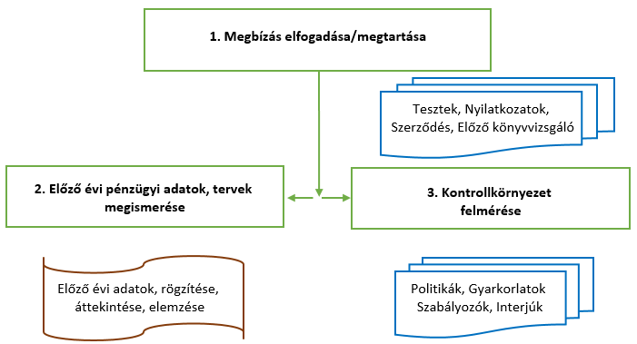
DigitAudit 2023
Notes:
dia Kockázatbecslés – Előkészítés
A folyamatban továbbra is szerepel az Előkészítés, melyben változást nem jelöltem, de elképzelhető, hogy a gyakorlati munkában előfordul, hogy a fogalmi váltások miatt a Kontrollkörnyezet felmérésben hangsúly eltolódást alkalmazunk. A módszereink az áttekintés, elemzés, interjúk nem változtak. A Nyomonkövetés valamennyi fejezetnél értelmezhető, ezt meg is jelenítettem, de a későbbiekben csak a konkrét eszközök bemutatásánál térek ki erre.

Slide 7
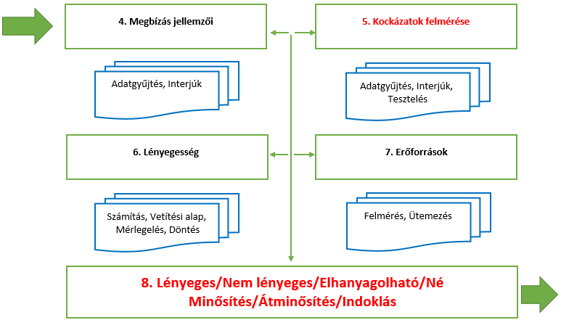
DigitAudit 2023
Notes:
dia Kockázatbecslés – Tervezés
A Tervezés során már pirossal jelenítettem meg, azokat az alfejezeteket, melyekben megjelennek a standard újdonságai. Itt a Kockázatok felmérésben és a Lényeges/nem lényeges területek meghatározásában, esetleges átminősítésben jelöltem a módosításokat.

Slide 8
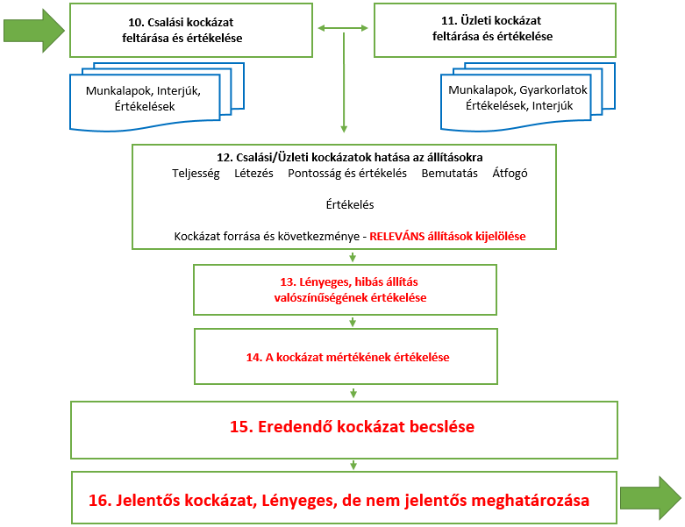
DigitAudit 2023
Notes:
dia Kockázatbecslés – Eredendő kockázat
Az eredendő kockázat tényezői továbbra is a csalási és az üzleti kockázatokból állnak. A kockázatok forrásának és következményének meghatározásánál megjelenik a releváns kockázat meghatározásának feladata, majd a lényeges hibás állítás valószínűségének megállapítása és a kockázatok mértékének kiértékelése is. Mint korábban jeleztem a két értékelés alapján az eredendő kockázat számítható, ezt alapértelmezésben meg is jelenítjük, de lehetőséget biztosítunk a minőségi szempontok figyelembe-vételére és az átminősítés indoklására is.
A jelentős kockázat fogalma változott és megjelent a lényeges, de nem jelentős fogalom is.

Slide 9
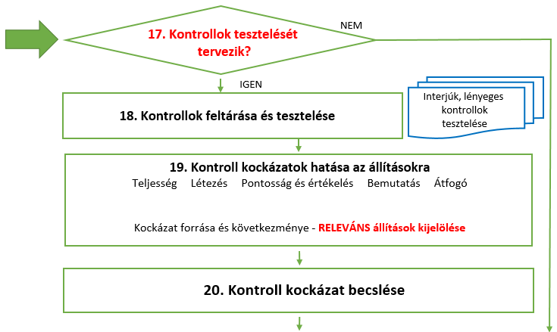
DigitAudit 2023
Notes:
dia Kockázatbecslés – Kontroll kockázata
Az új elmélet szerint a kontroll kockázatok tesztelésének végrehajtását a kockázatbecslés e szakaszában kell eldönteni. Amennyiben tervezik a tesztelést, akkor a kockázatok forrásának és következményének meghatározása mellett a releváns kockázat megítélését is el lehet végezni. Ha ezt nem tervezik a kontrollok tesztelését, akkor a lényeges hibás állítás kockázata megegyezik az eredendő kockázattal.

Slide 10
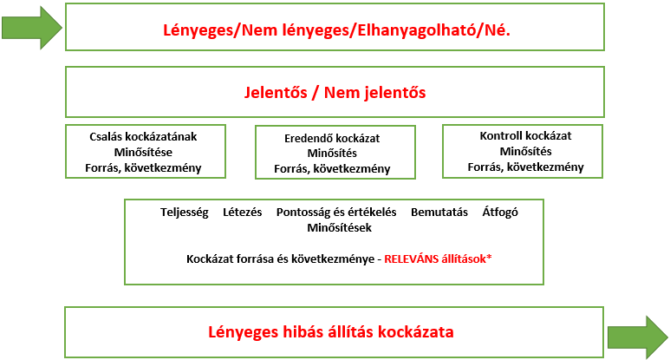
DigitAudit 2023
Notes:
dia Kockázatbecslés – Kockázati mátrix – Áttekintés
A Kockázati mátrix két részből áll. Az első az áttekintés, mely összefoglalja a kockázatbecslési folyamat eredményét és a válaszok megfogalmazását készíti elő. A programunkban ezen a felületen jelennek meg a megelőző lépések döntései és a becslések értékelései. Ebben új információ nincsen, csupán azokat jeleztem piros színnel, melyeket korábban is. Fontos jellemzőnk, ezt később pontosítva is bemutatom, hogy az áttekintésben megjelenő értékelések valamennyi Excel és Word munkalapunkon is megjelennek. A változásokat a program folyamatosan végrehajtja és figyelmeztet a tervezett végrehajtási lényegesség csökkenésére is.

Slide 11
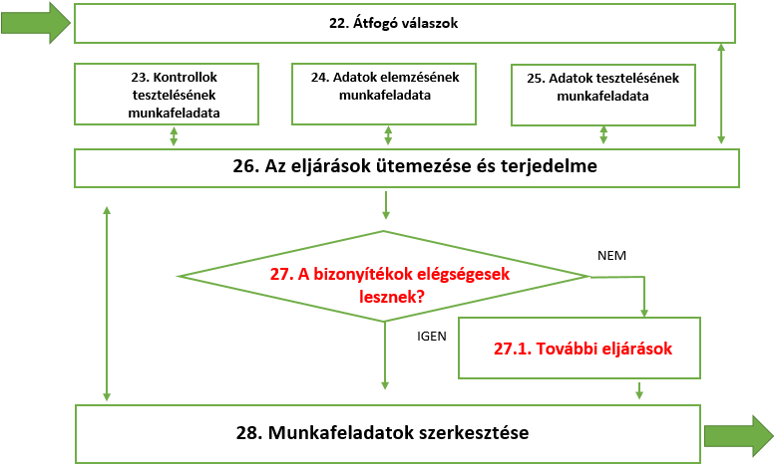
DigitAudit 2023
Notes:
dia Kockázatbecslés – Kockázati mátrix – Válaszok
A válaszok meghatározásának technológiájában nincs váltás. A pénzügyi kimutatások esetében átfogó válaszokról beszélhetünk, a kontrolltesztek, adatelemzések, adat tesztelések voltak korábban is. Az viszont kiemelhető, hogy az új értelmezés szerint ezek csak a releváns kockázatokra adott válaszokat jelentenek.
Új hangsúlyként került a mátrixba annak eldöntése, hogy a könyvvizsgáló a tervezett bizonyítékokat elégségesnek ítéli-e meg a kockázat elfogadható mértékű csökkentéséhez. Amennyiben nem, akkor már a kockázatbecslés során meg kell határozni a további eljárásokat is.
A kockázatbecslésünk utolsó lépése a munkafeladatok szerkesztése. Ezt azért emeltük ki, mert úgy látjuk, hogy a válaszok megfogalmazását legalább két lépésben érdemes elvégezni. Az első lépésben a kockázatbecslés során, majd a másodikban visszacsatolással a munkafeladat ajánlások, vagy saját sablonok alapján a pontosított, vagy választott feladat kijelöléssel.

Slide 12
DigitAudit 2023
NINCS JELENTŐS VÁLTOZÁS!
KOCKÁZATBECSLÉS TÁMOGATÁSA
BELSŐ INTERFÉSZEK
Paraméterezés, állandó dokumentumok,
AuditBeszámoló
Adatbázis
Adatbázis + dokumentumok
Beszámoló
Beszámoló + dokumentumok
Kockázatbecslés XML
Megbízás jellemzői
Kockázatok felmérése
Lényegesség
Erőforrások
Kockázatok forrása és következménye
Eredendő/Kontroll/LHÁ kockázat becslése
Állításokra vonatkoztatás
Kockázati mátrix
Kockázatra adott válaszok
Kontroll
Komponensek
Kontrolltevékenységek
Amortizált eszközök, Készletek, Vevők, árbevétel, Szállítók, Pénzeszközök, Munkabérek, Zárási folyamat
Notes:
dia Kockázatbecslés támogatása – Belső interfészek
A DigitAudit fontos része a belső interfészek rendszere, mely kiemelkedő hatékonyságot biztosíthat az elkülönült adatállományok átadás-átvételéhez, korábban elkészített munkáink tovább hasznosításához.
Az eszközök első csoportja számos szerviz funkciót és az archiválást is képesek ellátni, kezdetektől fogva alkalmazzuk őket.
A kockázatbecslésnél két éve alkalmazzuk az előző évi állományok programozott átadást, de e mellett lehetőség van a manuális cég-cég, cégév-cégév kapcsolatban is az átvételre.
Ez utóbbi esetben a KK modult alkalmazó felhasználóink képesek a megelőző év kockázatbecslési állományának – szöveges megfogalmazásainak, azonos fogalmi kategóriába tartozó értékeléseinek átadás átvételére. Ebben csupán annyi változás történt, hogy az eltérő fogalmakat 2022-2023-ra töröltük, ezeket pótolni kell. Az új besorolásokat, mint például a releváns kockázatú állítás megjelölését szintén pótolni kell. 2024-ben nem várható változás, azaz a 2023-as munkánk teljeskörűen hasznosulhat a követő években. A kontrolltevékenységek felmérésének átadás-átvétele szintén része az átadott állományoknak.

Slide 13
DigitAudit 2023
TERVEZÉS, KOCKÁZATBECSLÉS
NINCS VÁLTOZÁS!
ESZKÖZÖK
Notes:
dia Tervezés, kockázatbecslés - Eszközök
A KK modul eszközei a felhasználók számára igen egyszerűek, négy cella típust és funkciót különítettünk el és ezekben semmilyen módosítás nem történt. Ezzel arra szeretnék utalni, hogy a programozott adatok felhasználásával a kockázatbecslés folyamatának eljárásai során csak nagyon kevés technikai eszköz megismerése is elégséges, a hangsúly az érdemi szakmai munka elvégzésén lehet. Ezeknek az egyszerű eszközöknek a használatát már kétéves gyakorlat támasztja alá.

Slide 14
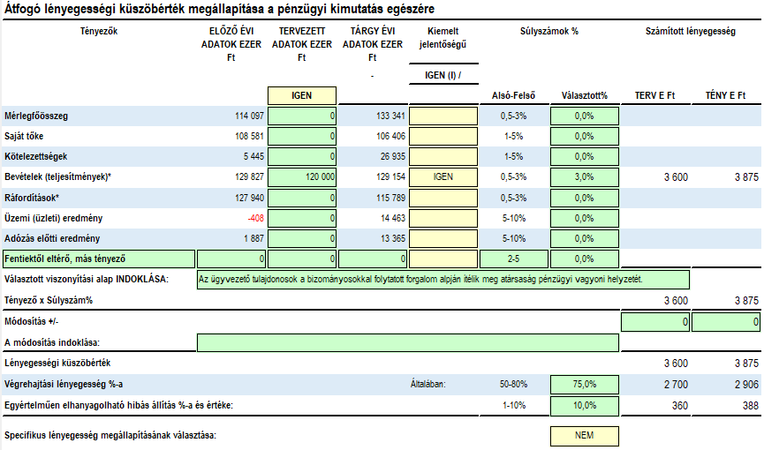
DigitAudit 2023
LÉNYEGESSÉG SZÁMÍTÁS
NINCS VÁLTOZÁS!
Notes:
dia Tervezés – Lényegességi küszöbértékek
A lényegességi küszöbérték meghatározásának lépéseihez használt táblánk bevált, nincs változás.

Slide 15
DigitAudit 2023
FOLYAMAT
NINCS JELENTŐS VÁLTOZÁS!
1.
LÉNYEGES?
2.
ELÉGSÉGES?
Notes:
dia Kockázatok azonosítása és felmérése - Folyamat
A kockázatok azonosításának és felmérésének folyamatában nem kellett jelentős változásokat átvezetni.
Két dologgal kellett kiegészíteni az egyikkel az elején, a másikkal a végén. Az elején a lényegesség, - a végén a bizonyítékok ellenségességének értékelése szerepel.

Slide 16
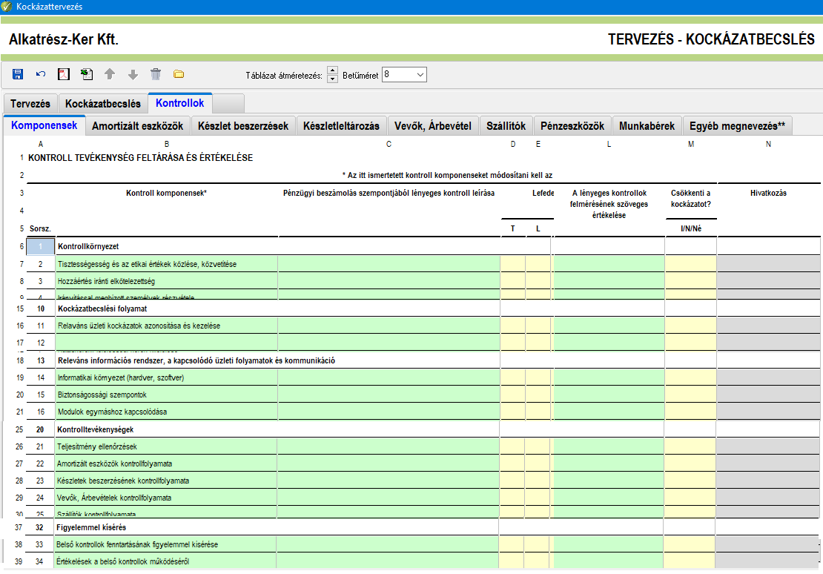
DigitAudit 2023
KONTROLL ÖSSZETEVŐK
NINCS VÁLTOZÁS!
Notes:
dia Kockázatok azonosítása és felmérése – Kontrollok-Komponensek
A kontroll összetevők már korábban is szerepeltek nálunk, az IT rendszer és kommunikáció kiemelése itt nem igényelt változtatást.

Slide 17
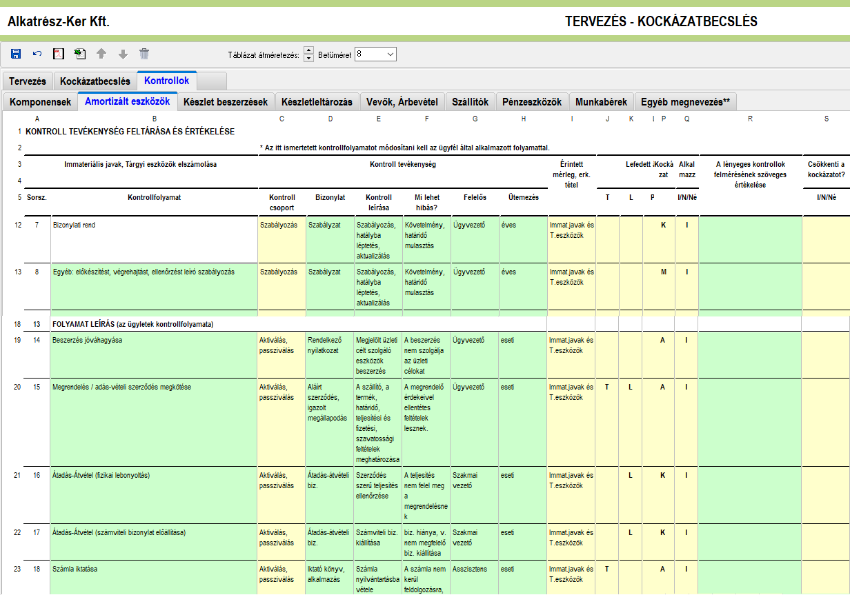
DigitAudit 2023
KONTROLL-TEVÉKENYSÉGEK
BŐVÜL, MÁS NEM VÁLTOZIK!
Notes:
dia Kockázatok azonosítása és felmérése – Kontrollok folyamatok felmérése
A kontroll folyamatok felmérése szintén két éves, annyi változás lesz, hogy a zárási folyamat kontroll pontjaival egészítjük ki a korábban már javasolt folyamatokat.

Slide 18
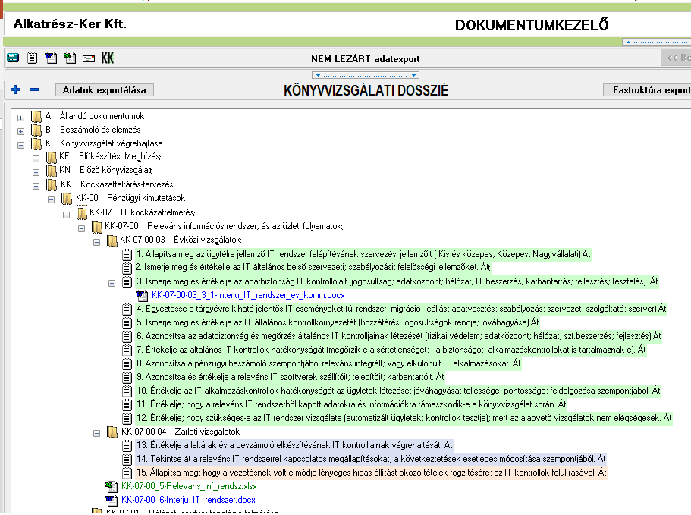
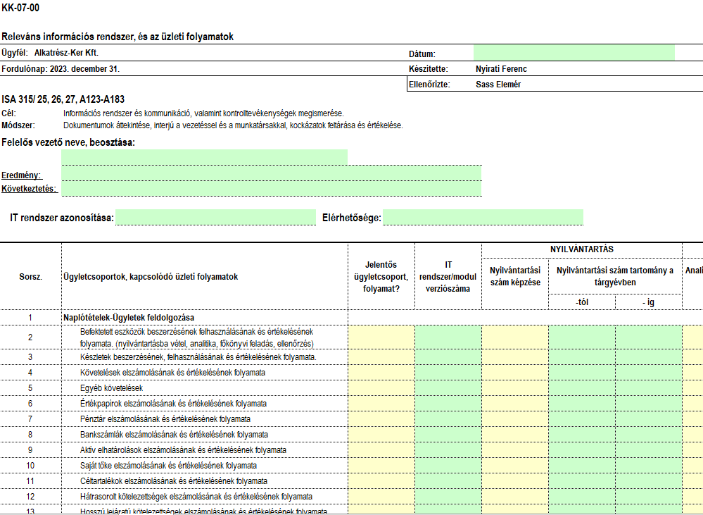
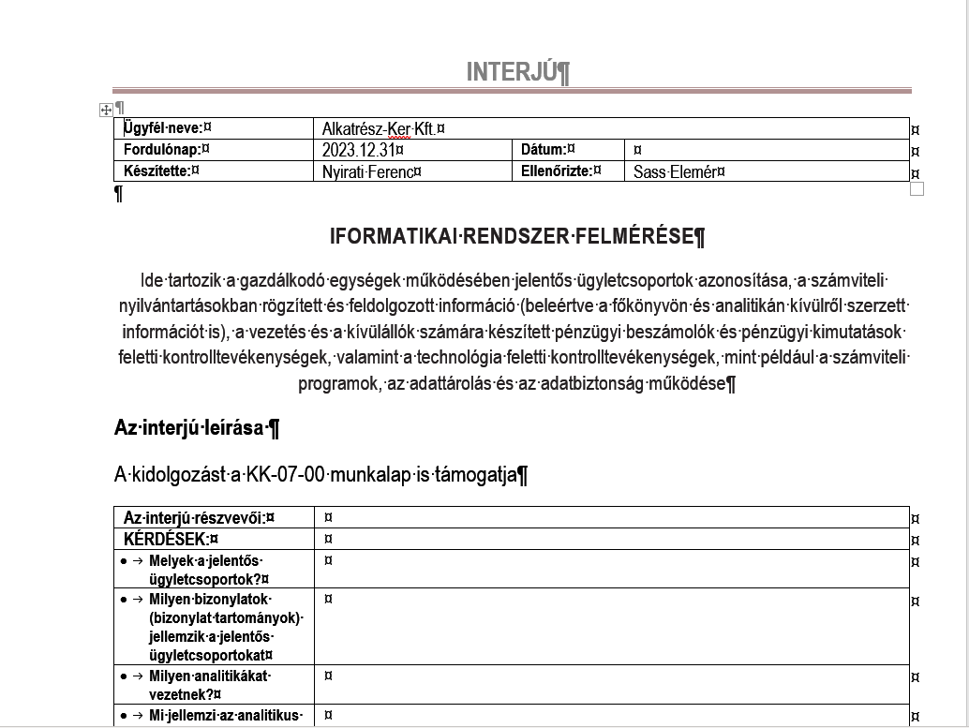
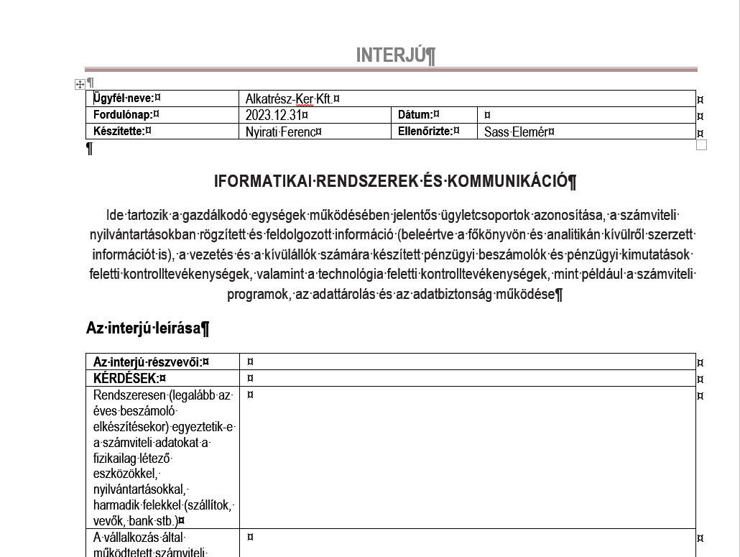
DigitAudit 2023
VÁLTOZÁSOK A KOCKÁZATBECSLÉSBEN
IT rendszer és kommunikáció
INTERJÚK, MUNKALAPOK
Notes:
dia Kockázatok azonosítása és felmérése – IT rendszer és kommunikáció
Az IT rendszer és kommunikáció hangsúly növekedését, a Könyvvizsgálati dossziénkban megjelenő munkafeladat sablonnal és bővített minta Excel és Word interjú munkalapokkal fogjuk támogatni.

Slide 19
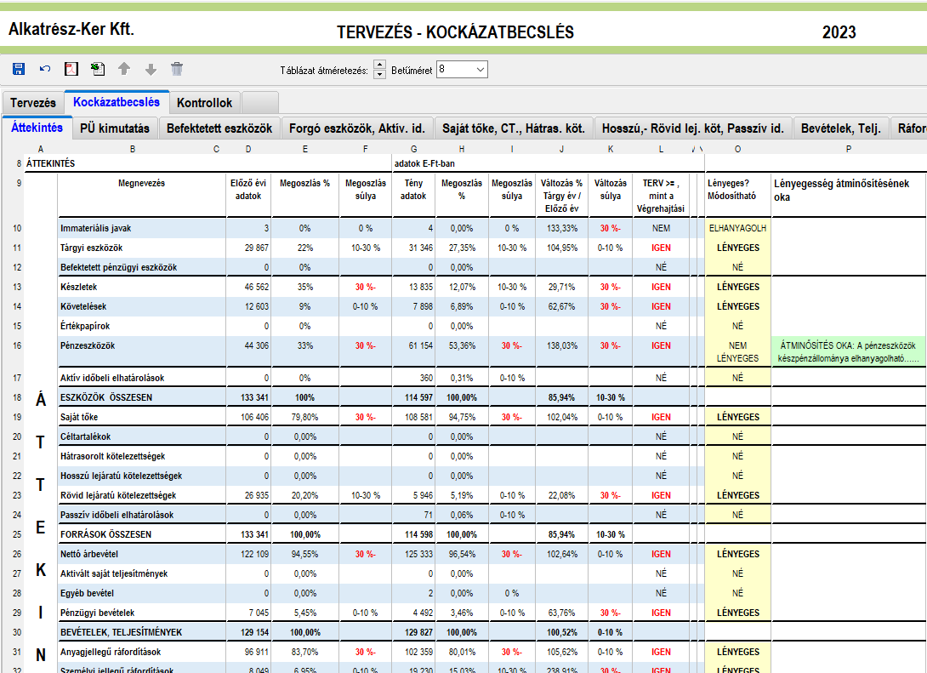
DigitAudit 2023
VÁLTOZÁSOK A KOCKÁZATBECSLÉSBEN
LÉNYEGESSÉG
ÁTTEKINTÉS
Ablak/Terület | Módosult | Bővült | Hatása a 2022-2023-as adatátvételre
KOCKÁZATBECSLÉS
Áttekintés
 |  | A tételeknél megjelent a Né/Lényeges/Nem lényeges/Elhanyagolható besorolásai, mely átminősíthető. Az átminősítést indokolni kell. | Nem volt, új programozott alapértelmezés
1.
Notes:
A kockázatok azonosításának és felmérésének bemutatását a következő három dia részletezi, pontosítja. Ezeken, most végig lépkedek és csak pár szóval hivatkozok a korábbiakra.
Megjelennek a 2022-es felhasználóink számára lehetőséget biztosító előző évi adatok átvételéhez kapcsolódó iránymutatások, és ebben egészen részletesen láthatóak az elmélet változások miatt elkerülhetetlen módosítások hatásai is, amely mások számára is fontos információ lehet.

Slide 20
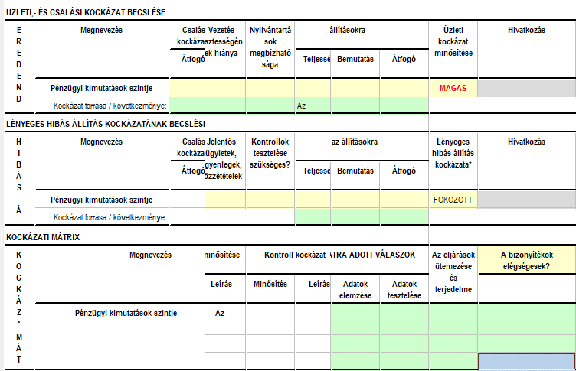
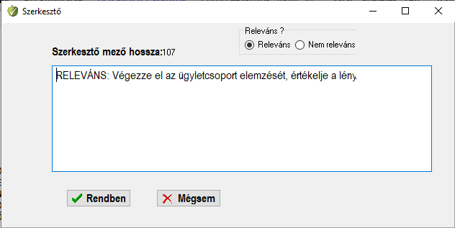
DigitAudit 2023
VÁLTOZÁSOK A KOCKÁZATBECSLÉSBEN
PÉNZÜGYI KIMUTATÁS
Ablak/Terület | Módosult | Bővült | Hatása a 2022-2023-as adatátvételre
KOCKÁZATBECSLÉS
PÜ kimutatás | Kockázatok meghat. | " RELEVÁNS " kiegészítés | " RELEVÁNS " kiegészítés
 | Lényeges hibás állítás valószínűsége fennáll?
 | 2023-tól Né/Alacsony/Közepes/Magas |  | Pótolni kell.
 | Eredendő kockázat becsült szintje
 | 2023-tól Üres/Standard/Fokozott/Jelentős | Számított / Az átminősítés okát meg kell határozni. | Pótolni kell.
 | Kontroll kockázat becslése; 2023-tól Kontrollok tesztelését tervezik?
 | 2023-tól Üres/IGEN/NEM |  | Pótolni kell.
 | Lényeges hibás állítás kockázata*
 | Ha a kontrollok tesztelésére NEM, akkor LHÁK=Eredendő kockázat | Az átminősítés okát meg kell határozni. | Újra programozott, mely átminősíthető.
 | Kockázati mátrix
 |  | A bizonyítékok elégségesek? Ha NEM, akkor kiegészítő eljárásokat kell meghatározni. | Korábban nem volt, pótolni kell.
Releváns?
2.

Slide 21
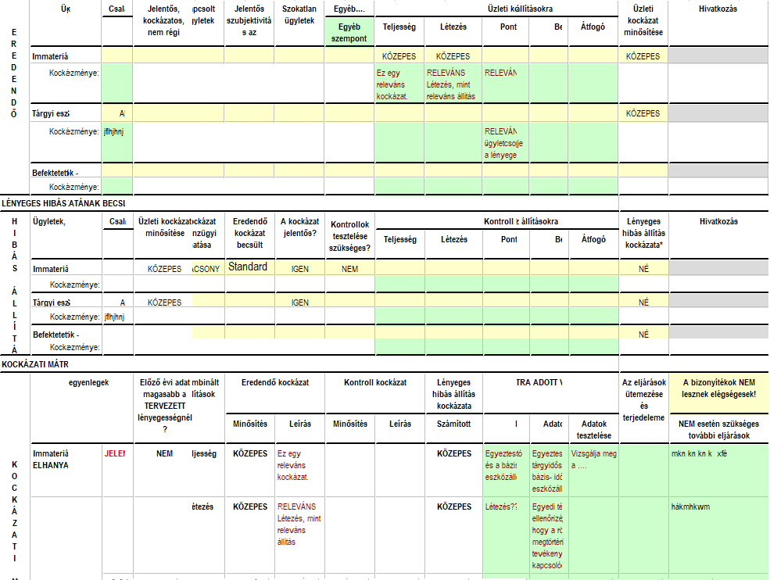
DigitAudit 2023
VÁLTOZÁSOK A KOCKÁZATBECSLÉSBEN
ÜGYLETCSOPORTOK, SZÁMLAEGYENLEGEK, KÖZZÉTÉTELEK
Ablak/Terület | Módosult | Bővült | Hatása a 2022-2023-as adatátvételre
KOCKÁZATBECSLÉS
Mérleg,- Eredménykimutatás tételek, Sajátos ügyletek
Ügyletcsoportok, számlaegyenlegek | Kockázatok meghat. | " RELEVÁNS " kiegészítés | " RELEVÁNS " kiegészítés
 | Az Áttekintés lapon meghatározott Lényegesség besorolások módosíthatók. |  | Nincs
 | Lényeges hibás állítás valószínűsége fennáll?
 | 2023-tól Né/Alacsony/Közepes/Magas |  | Pótolni kell.
 | Eredendő kockázat becsült szintje
 | 2023-tól Üres/Standard/Fokozott/Jelentős | Az átminősítés okát meg kell határozni. | Pótolni kell.
 | Kontroll kockázat becslése; 2023-tól Kontrollok tesztelését tervezik?
 | 2023-tól Üres/IGEN/NEM |  | Pótolni kell.
 | Lényeges hibás állítás kockázata*
 | Ha a kontrollok tesztelésére NEM választ adtak, akkor azonos az Eredendő kockázattal. | Az átminősítés okát meg kell határozni. | Újra programozott, mely átminősíthető
 | Kockázati mátrix
 |  | A bizonyítékok elégségesek? Ha NEM, akkor kiegészítő eljárásokat kell meghatározni. | Korábban nem volt, pótolni kell.
Releváns?
2.

Slide 22
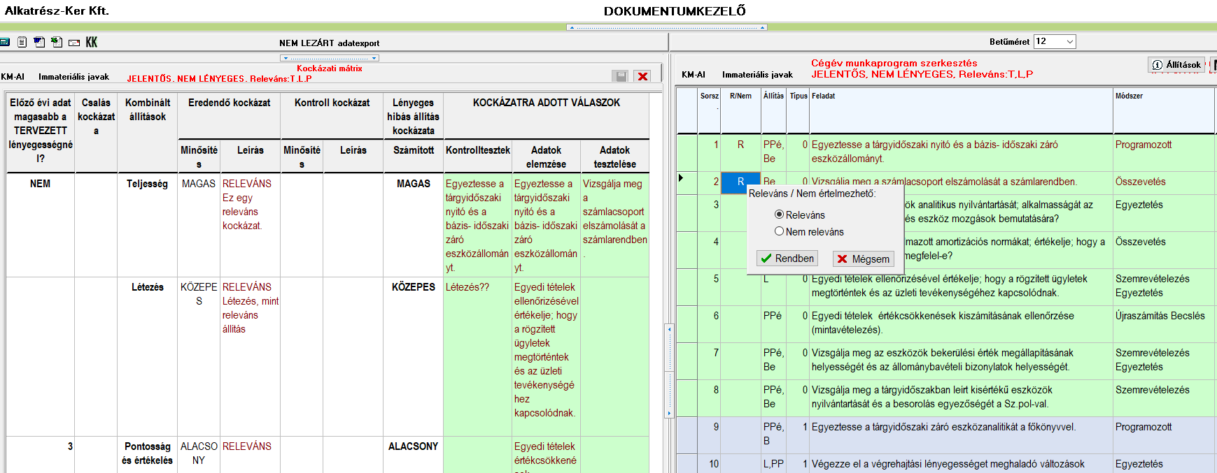
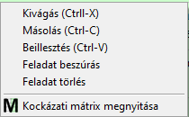
DigitAudit 2023
VÁLTOZÁSOK HATÁSA
KOCKÁZATI MÁTRIX
MUNKAFELADATOK
Notes:
dia Kockázatbecslés – Változások hatása- Munkaprogramszerkesztő
Ezek után kitérek a standard változások hatásainak átvezetéseire a kockázatbecslésen kívüli területeken.
Kiemelem a Munkaprogramszerkesztőt, melyben a Kockázati mátrix-al történő szinkronizálást is elvégezhetjük.
Minkét ablakban megjelennek a területre vonatkozó kockázat értékelések, valamint a Releváns állítások és a lényegesség megítélése is. Lehetőségünk van a munkafeladatok releváns kockázatokhoz rendelésére, melyet a program automatikus piros színre váltással jelez Az egyeztetést és fogalmazásokat oda - vissza egérrel és billentyű kombinációval is elvégezhetjük.

Slide 23
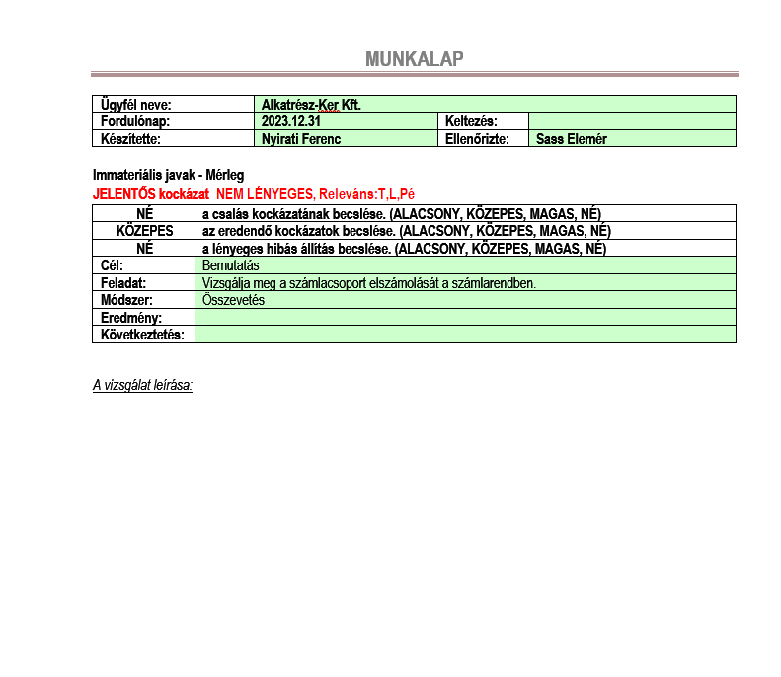
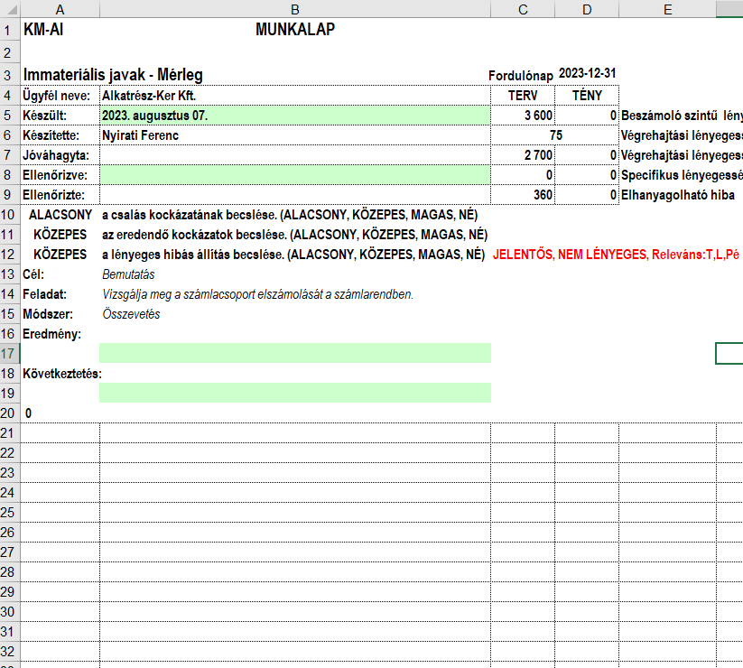
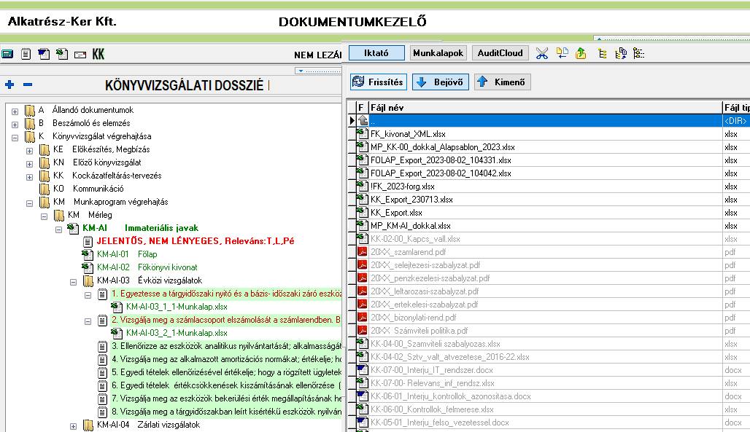
DigitAudit 2023
VÁLTOZÁSOK HATÁSA
ADATOK ÁTADÁSA, MUNKALAPOK
MUNKALAP
KÖNYVVIZSGÁLATI DOSSZIÉ
BEJÖVŐ MAPPA
Notes:
A munkafeladatok megjelennek a könyvvizsgálati dossziéban és a területhez a program kiírja a terület jelentős megjelölését, a lényeges, vagy nem lényeges meghatározást és a releváns állításokat is. A releváns állításra meghatározott munkafeladat betű színe itt is piros
A munkafeladatokhoz rendelt minden munkalapon megjelennek a kockázati értékelések, a feladat, a módszer, az állítások, az Excel munkalapokon a lényegességi küszöbértékek is.

Slide 24
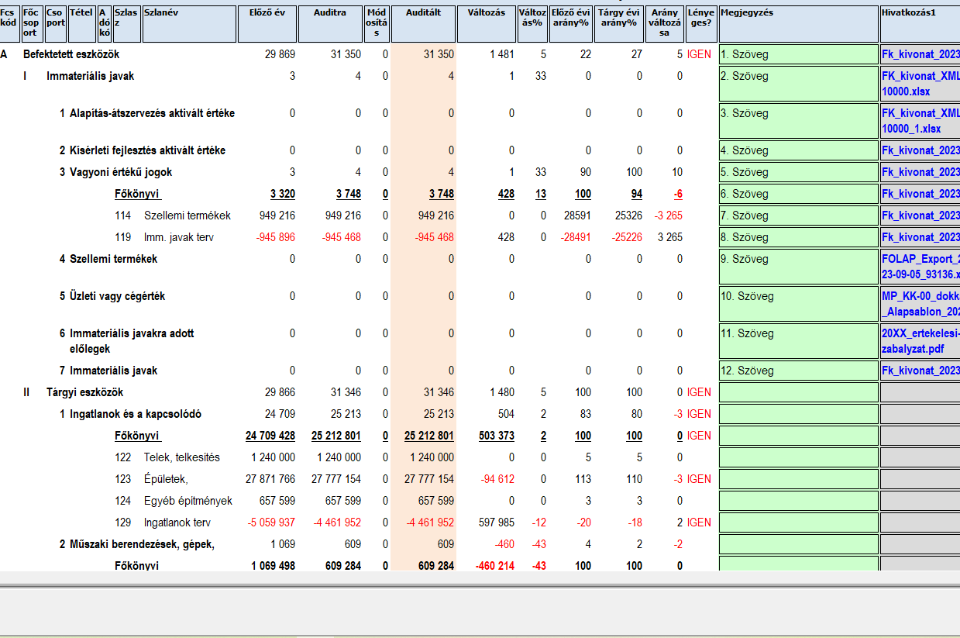
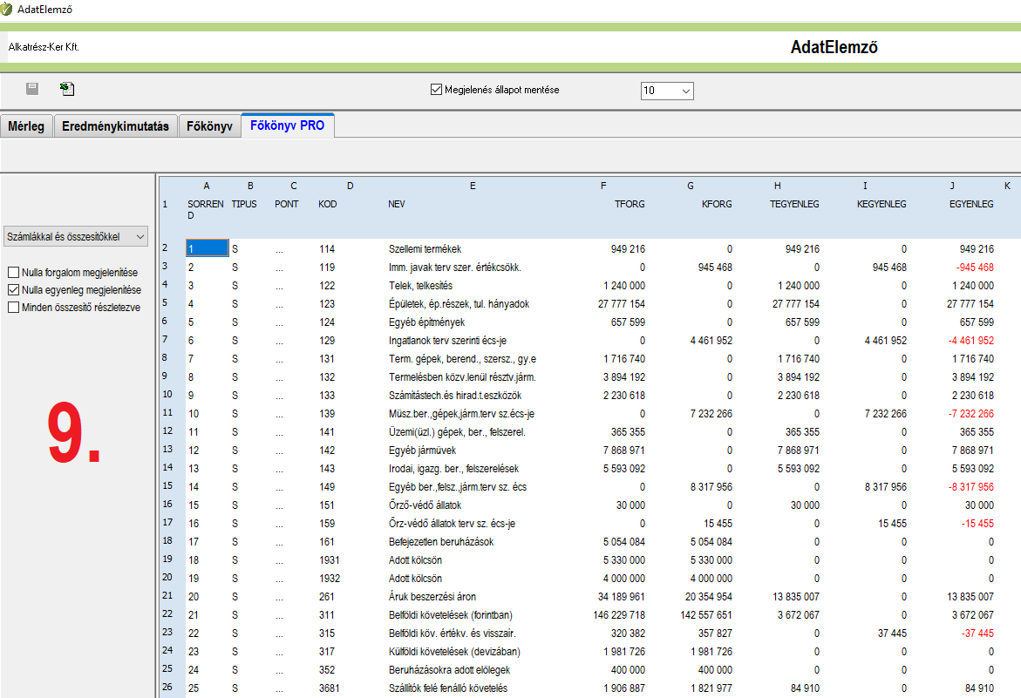
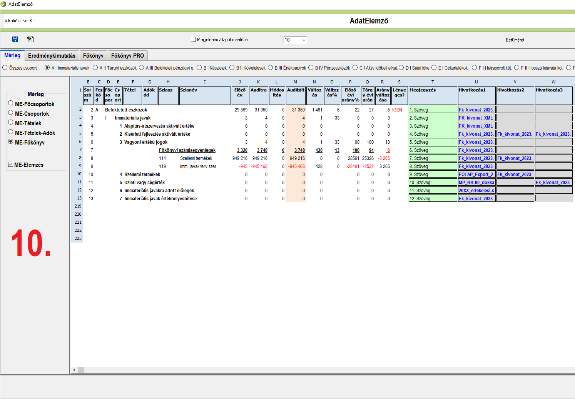
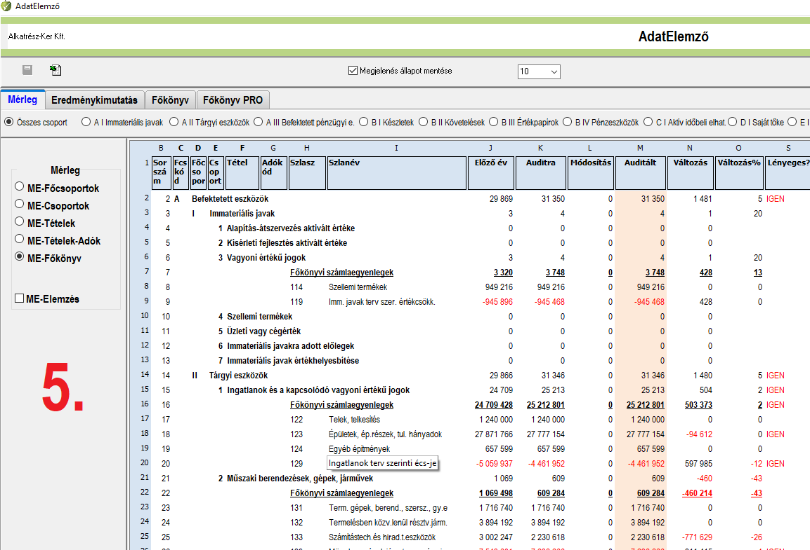
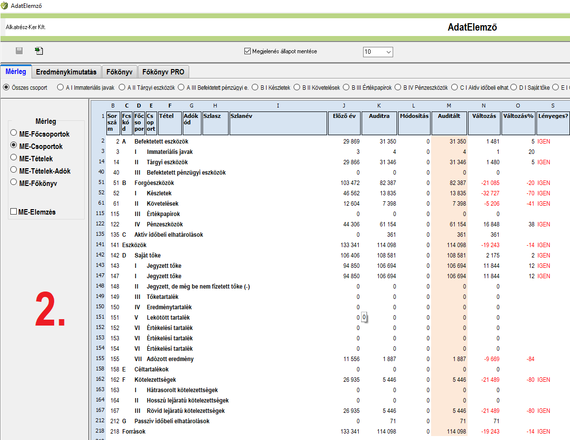
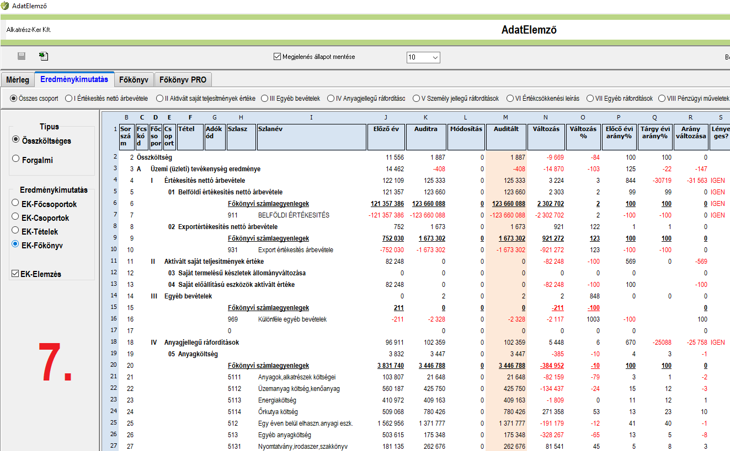
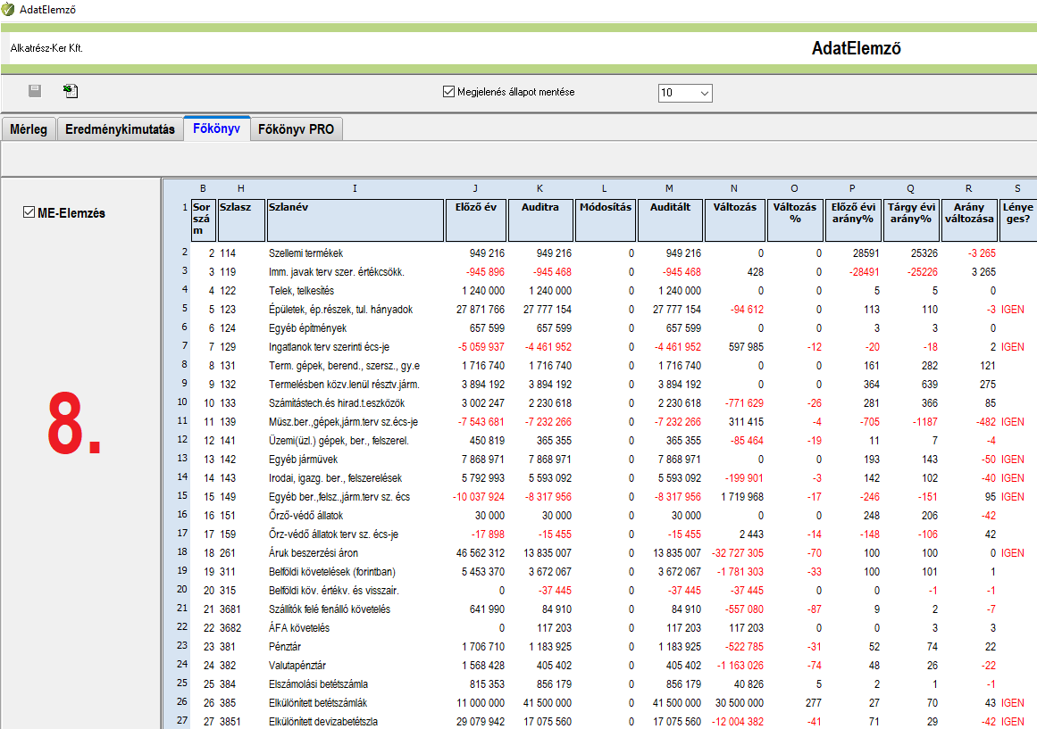
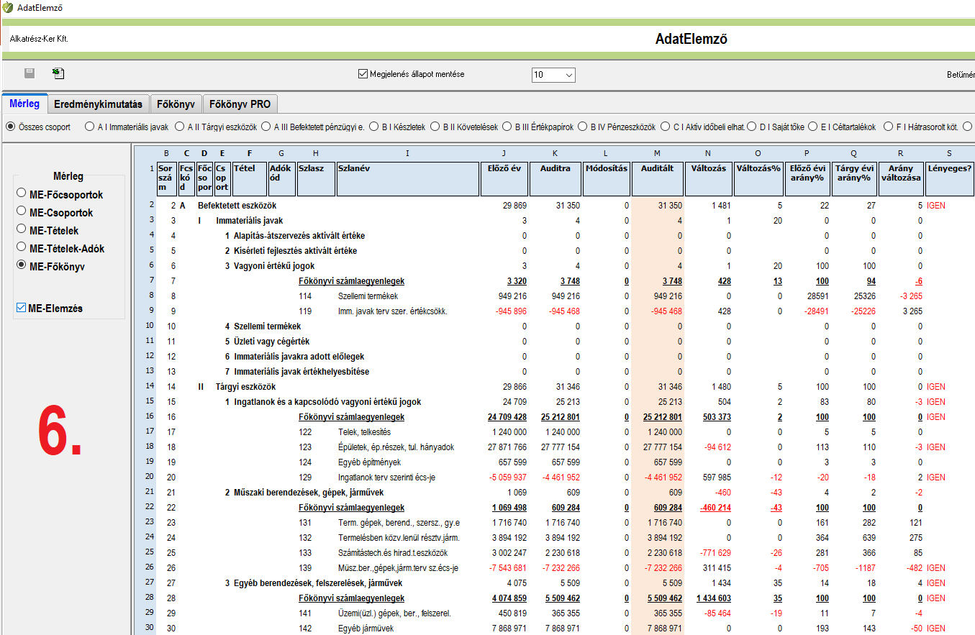
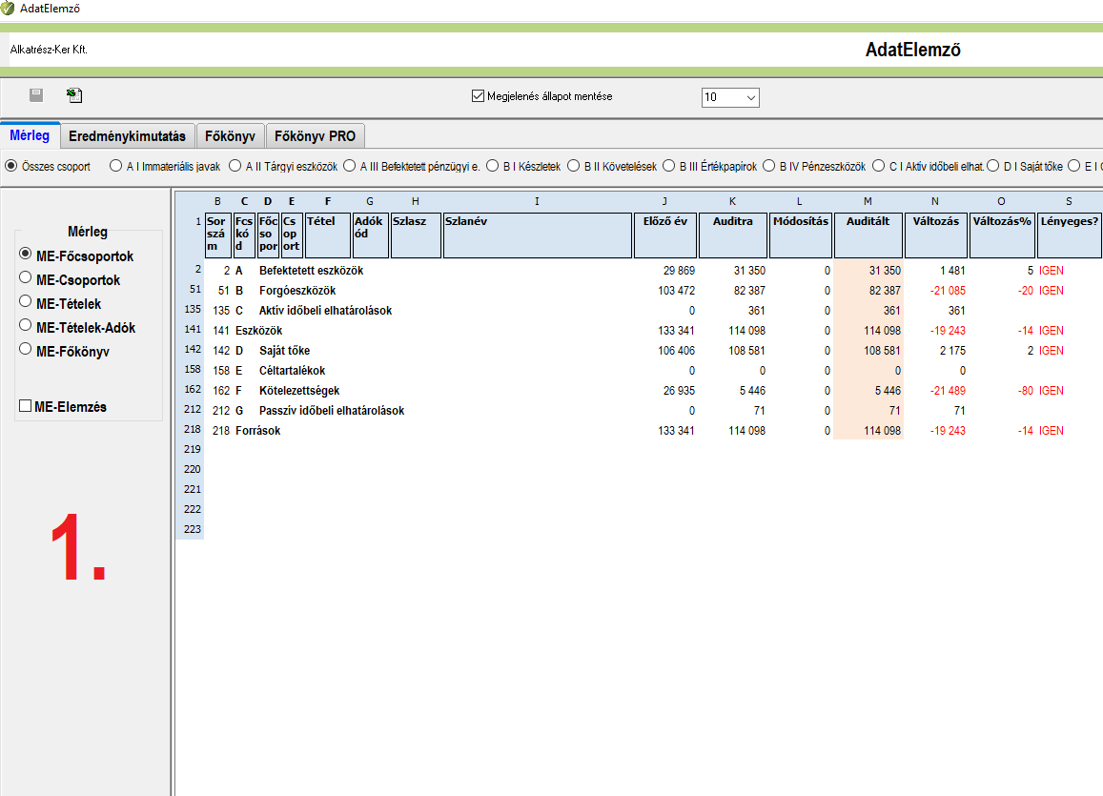
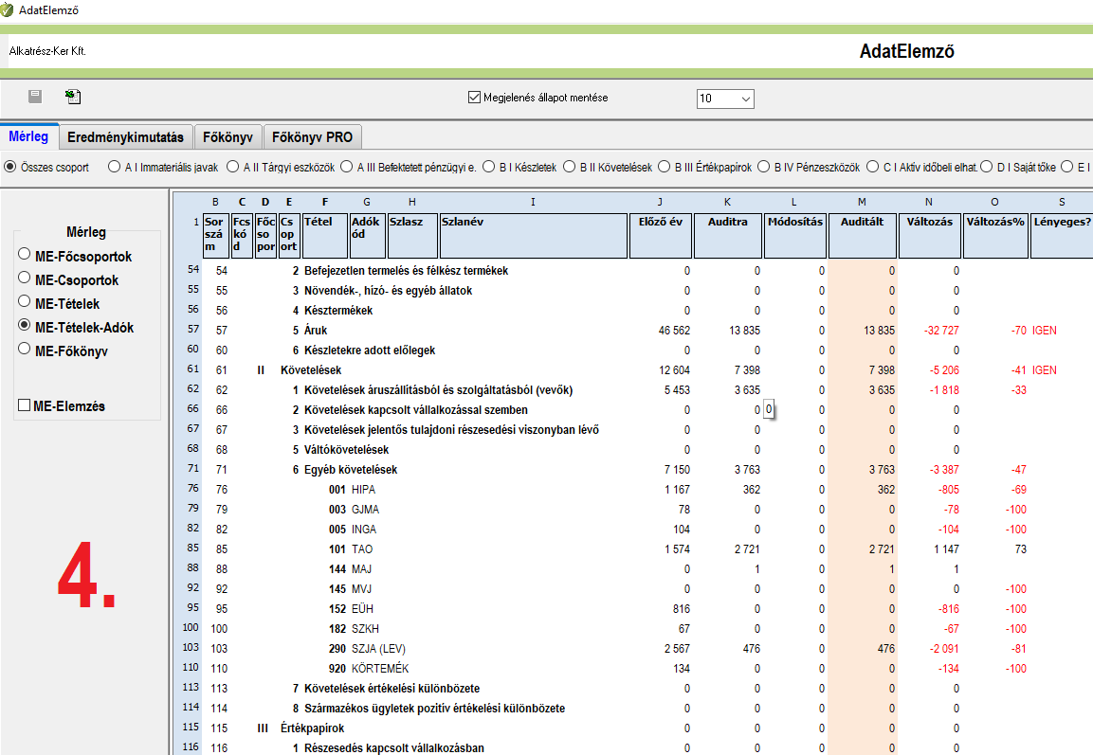
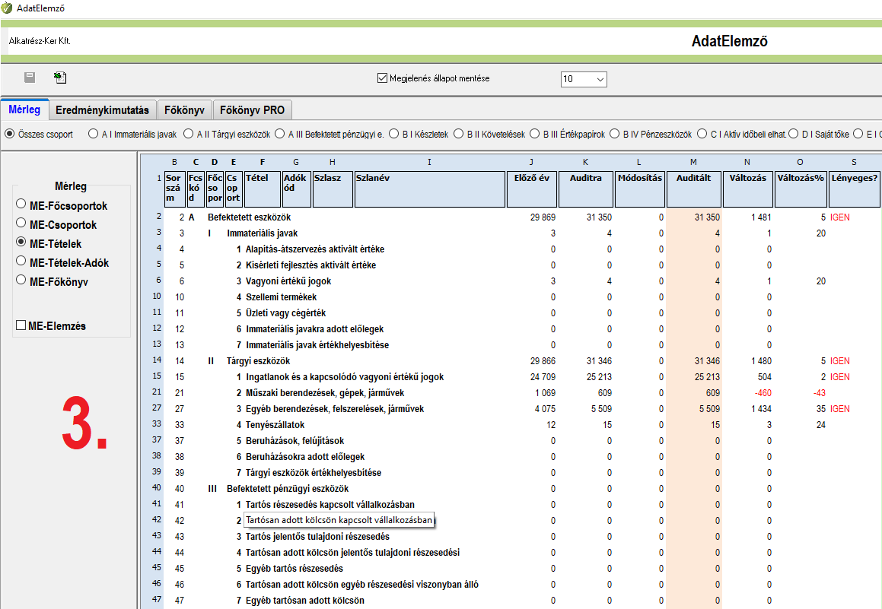
AdatElemző
Notes:
dia AdatElemző
A DigitAudit esetében a 2023-as év másik kiemelt fejlesztése az új AdatElemző modul kifejlesztése volt.
Szolgáltatások –
Bemutatás, és adatelemzés
Előző év, Auditra átadott, Módosítás, Auditált, Változás, Változás %-a, Előző évi arány %, Tárgyévi arány %, Arány változása %, Lényeges (IGEN/NEM).
Nézetek
Mérleg főcsoportok, csoportok, tételek, tételek-adók, főkönyv, elemzés
Eredménykimutatás főcsoportok, csoportok, tételek, főkönyv, elemzés.
Szöveges elemzés, hivatkozások
Teljes mélységű és összevont
- Elemző, ténymegállapító szöveg ablakok, hivatkozások, alátámasztások, bizonyítékok, dokumentumok csatolása.
Ezekből bemutatok néhány nézetet.

Slide 25
DigitAudit 2023
JÁTÉK
Hány darab
Nézetet
tartalmaz a
DigitAudit / AdatElemző
modulja?
A - 156
B - 942
C - 314

Slide 26
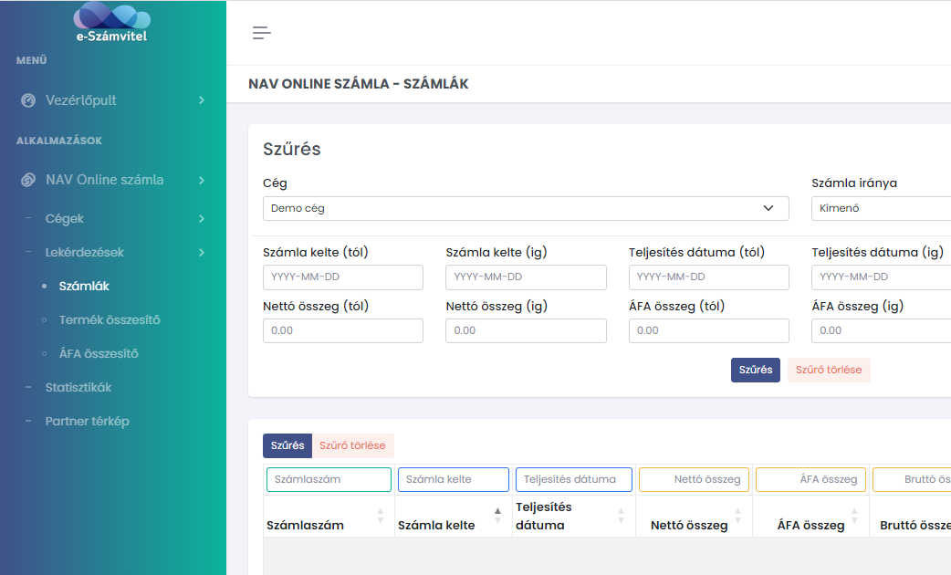
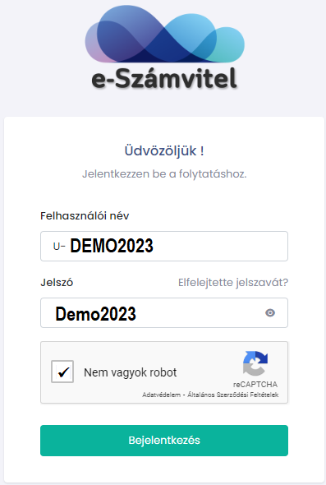
DigitAudit 2023
e-számvitel.hu
MEGRENDELÉS:
Hétfőtől web űrlapon
Most:
iroda@dimenzio-kft.hu
Notes:
dia e-számvitel.hu
Végezetül a harmadik fejlesztést szeretném megemlíteni, mely új webes eleme az általunk fejlesztett programoknak.
Másodlagos felhasználói jogosultság mellett mi is elértük eddig a NAV Online számla adatokat. De az e-számvitel.hu alkalmazás számtalan előnyt biztosít a könyvelőirodáknak és a könyvvizsgálóknak, de hasznos lehet a cégvezetésnek is.
Kollégáim arra hívták fel a figyelmet, hogy ezzel az eszközzel a kettős azonosítást a program végzi el, nem szükséges a cégek állományához egyenként az azonosítást végig csinálni. Ezért a mindennapi használatnál elégséges egyetlen azonosítás és belépés, nem kell cégenként ki-be lépkedniük. A belépés után már válogathatunk az egyes cégek között, egy felületen láthatjuk többek között a szűréseket, elemzéseket, grafikonokat, és a földrajzi partnertérképet is.
A programot DEMO állománnyal is megismerhetik a dia alapján, a csomagok árai is elérhetőek a welcome oldalon és az iroda@dimenzio-kft.hu E-mailra küldött megrendelést már el tudjuk fogadni. A webes megrendelések várhatóan jövő héttől lesznek használhatók.

Slide 27
DigitAudit 2023
Köszönöm a figyelmet!

